Slide 1


KEPRIBADIAN & NILAI
PERTEMUAN KE 10

Slide 2
Pokok Bahasan
Nilai
Hubungan kepribadian dan nilai
Nilai-nilai internasional
Implikasi untuk manajer

Slide 3
Nilai
(Value)
Nilai
Sistem Nilai
Nilai terminal vs Nilai instrumental

Slide 4
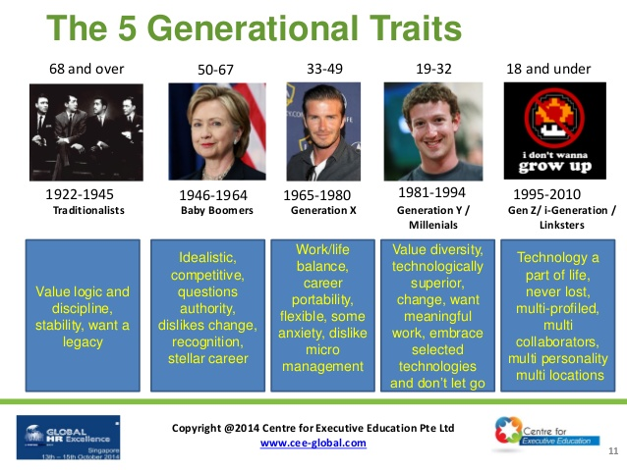
Nilai – Nilai pada Generasi

Slide 5
Kepribadian dan Nilai-Nilai Individu di Tempat Kerja
Kecocokan orang-pekerjaan (Personality-job fit theory)
Kecocokan orang-organisasi (Personality job-fit organization)

Slide 6
Nilai-Nilai Internasional Hofstede
Power distance
Individualisme vs Kolektivisme
Maskulinitas vs Feminitas
Penghindaran ketidak pastian
Orientasi jangka panjang vs jangka pendek

Slide 7
Implikasi untuk Manajer
Karyawan merasa terpuaskan jika diapresiasi dengan tepat
Mengkaji sifat karyawan dg mendalam
Mengoptimalisasi kecocokan individu di pekerjaan, kelompok kerja, dan organisasi
Perhitungkan faktor-faktor situasional

Slide 8
TERIMA KASIH

